Slide 1
Департамент образования мэрии города Ярославля Муниципальное дошкольное образовательное учреждение детский сад комбинированного вида №109 «Изюминка»
Разработка и внедрение модели организации инклюзивного образования детей с ограниченными возможностями здоровью в рамках реализации ФГОС дошкольного образования
Ярославль 2014

Slide 2
Цель проекта
Разработка многовекторной модели
организации и внедрения в практику инклюзивного образования
с учетом образовательных потребностей, индивидуальных возможностей детей,
видов учреждений,
реализующих программы
дошкольного образования

Slide 3
Нормативная – правовая
база
«Дорожная карта» от 21.08.2013
№ 1090-п
Приказ
Министерства образования и науки РФ от 30 августа 2013 г. №1014
Указ
Президента РФ
от 01.06.2012 № 761
«О национальной стратегии действий в интересах детей
на 2012 – 2017 годы»
Письмо Минобразования РФ от 16.01.2002 № N 03-51-5ин/23-03
«Об утверждении
Порядка организации
и осуществления образовательной деятельности
по основным
образовательным программам дошкольного образования»
Федеральный
Закон
«Об образовании в
Российской Федерации»
от 29.12.2012 г № 273-ФЗ
Статья 5
ФГОС
дошкольного образования
от 17,10,2013 г.
№1155
«Об интегрированном воспитании и обучении детей с отклонениями в развитии в дошкольных образовательных учреждениях»
Государственная
программа РФ «Доступная среда»

Slide 4
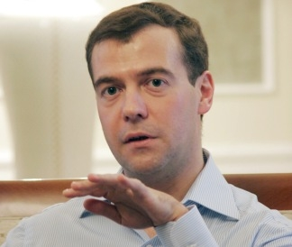

Slide 6
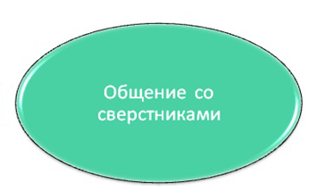

Slide 7
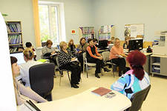
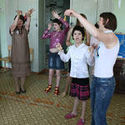
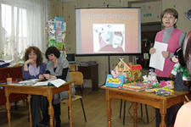
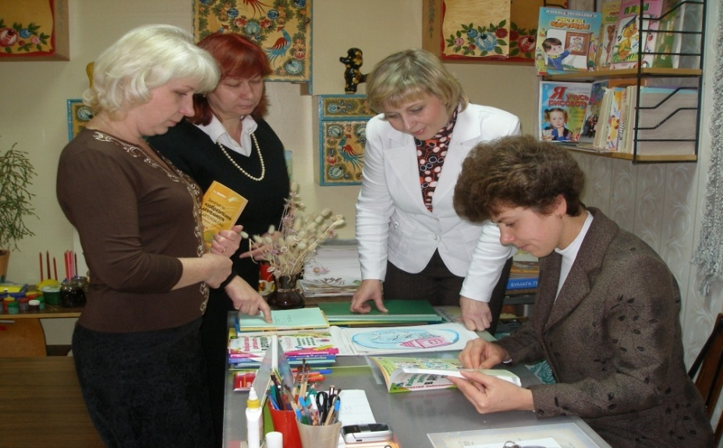
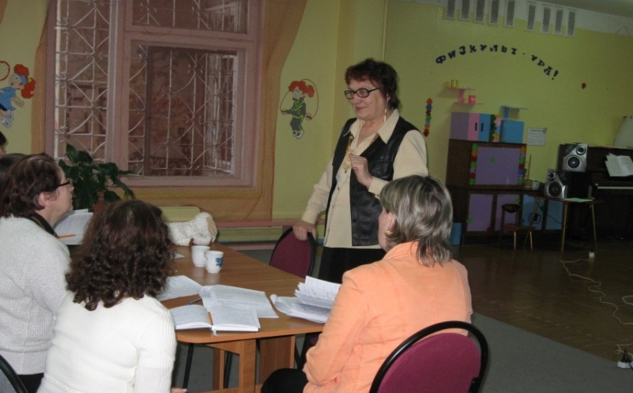
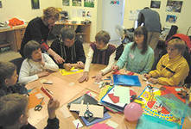

Slide 8
Приемы,
формы и методы специальной
работы с родителями
Внедрение инклюзивного образования
Диагностические карты обследования детей с учетом специфики нарушений
Алгоритм индивидуальной программы развития педагога
Карта готовности учреждения к организации инклюзивного образования
Отобранные и апробированные технологии работы с детьми с ОВЗ
Нормативно – правовые акты согласно ФГОС и инклюзивного образования
Схема
межсетевого взаимодействия
Внутрифирменная программа повышения компетенций сотрудников
Инклюзивная
предметно – развивающая среда

Slide 9
Нарушения эмоционально-волевой сферы
Нарушения зрения
Целевые ориентиры
Нарушение слуха
Предметно-развивающая среда
Сочетанные нарушения развития
Кадры
-
Задержка психического развития
Нарушения опорно-двигательного аппарата
Содержательно
Блок
Технологический
Нарушения речи
Диагностический
блок

Slide 10
Спасибо за внимание

